Slide 2
Em hãy quan sát tranh minh họa sau đây
Notes:
2

Slide 3
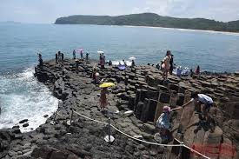
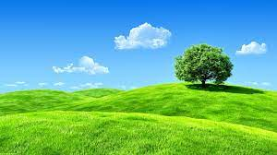
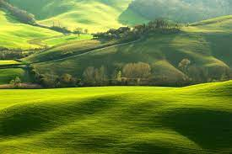
Notes:
3

Slide 4
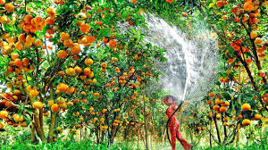
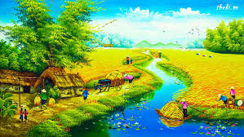
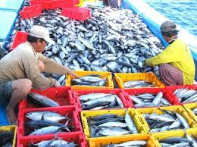
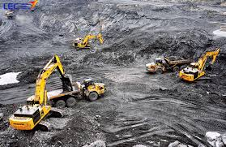
Notes:
4

Slide 5
Qùa tặng của thiên nhiên có ý nghĩa như thế nào đối với cuộc sống của chúng ta ?
Notes:
5

Slide 6
Qùa tặng từ thiên nhiên đang gửi đến chúng ta mỗi ngày: mặt trời tặng ánh nắng, những cơn mưa ban tặng sự mát lành, cây xanh ban tặng hoa trái và khí oxi, bốn mùa ban tặng cảnh sắc cùng nhiều thức quà khác nhau…
Trong bài học này, các em sẽ học cách đọc hiểu một số văn bản tản văn, tùy bút, qua đó hiểu thêm ý nghĩa của thiên nhiên đối với cuộc sống của chúng ta.
Notes:
6

Slide 7
BÀI 4
QUÀ TẶNG
CỦA THIÊN NHIÊN
(Tản văn, tùy bút)

Slide 8
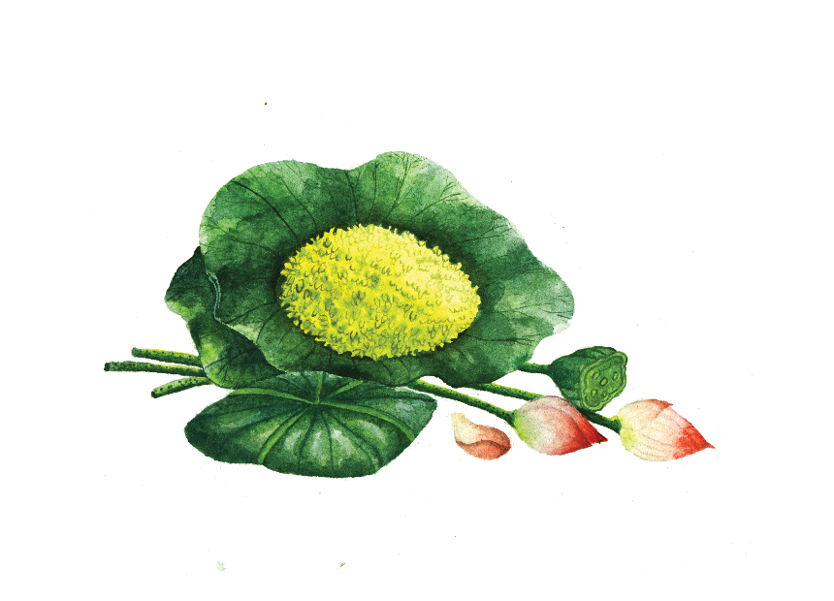
A. ĐỌC Tiết 45 - 46 Văn bản 1: CỐM VÒNG (Vũ Bằng)

Slide 9
PHIẾU HỌC TẬP 1
Tri thức ngữ văn (SGK/76) | Khái niệm
Tản văn
Tùy bút
Chất trữ tình trong tản văn, tùy bút
Cái tôi trong tản văn, tùy bút
Ngôn ngữ tản văn, tùy bút

Slide 10
1. Tri thức ngữ văn | Khái niệm
Tản văn | Loại văn xuôi ngắn gọn, hàm súc có cách thể hiện đa dạng (trữ tình, tự sự, nghị luận, miêu tả…)
Tùy bút | Thể trong kí, dùng để ghi chép, miêu tả hình ảnh, sự việc mà người viết quan sát, chứng kiến…
Chất trữ tình trong tản văn, tùy bút | Là yếu tố được tạo từ vẻ đẹp của cảm xúc, suy nghĩ, vẻ đẹp của thiên nhiên tạo vật để tạo nên rung động thẩm mỹ cho người đọc.
Cái tôi trong tản văn, tùy bút | Thể hiện cảm xúc riêng của tác giả…(nhận biết qua các từ nhân xưng ngôi thứ nhất)
Ngôn ngữ tản văn, tùy bút | Thường tinh tế, sống động, mang hơi thở đời sống, giàu hình ảnh và chất trữ tình.

Slide 11
Điểm giống và khác nhau giữa tản văn và tùy bút:
Điểm giống nhau giữa tùy bút và tản văn:
- Đều nguồn gốc từ thời trung đại.
- Hình thức: Văn xuôi tự sự có yếu tố trữ tình
- Cảm xúc: Dựa trên cảm xúc, trải nghiệm thực tế của tác giả.
- Cái tôi: Thể hiện cái “tôi” chủ quan của tác giả
- Ngôn ngữ: Sống động, tinh tế, giàu chất trữ tình, giàu hình ảnh và mang hơi thở cuộc sống (thể hiện qua các phép tu từ: nhân hóa, so sánh …)

Slide 12
Điểm khác nhau giữa tùy bút và tản văn
 | TÙY BÚT | TẢN VĂN
Dung lượng | Thường dài hơn | Ngắn gọn, hàm súc
Đề tài | Hẹp | Rộng lớn, bao quát
Lối thể hiện đời sống | Chú trọng vào tình tiết, khắc họa hình tượng nhân vật, tình cảm mãnh liệt. | Mang tính chấm phá, không đòi hỏi cốt truyện phức tạp hay nhân vật hoàn chỉnh
Sự kết hợp các yếu tố | Tự sự, trữ tình | Tự sự, trữ tình, miêu tả, nghị luận
Quá trình sáng tác | Người viết phải thâm nhập cuộc sống thực tế trong thời gian dài và quan sát kĩ. | Không đòi hỏi người viết thâm nhập thực tế trường kì hay quan sát có tính chủ ý cao.
Sức hấp dẫn | Tính chất tự do trong liên tưởng gắn liền với cái tôi của tác giả (cảm xúc, quan điểm, cá tính). | Khả năng tái hiện những nét đặc thù, đặc biệt của sự việc, đối tượng; kết nối, xâu chuỗi các sự việc, đối tượng có vẻ rời rạc -> thể hiện chủ đề.

Slide 13
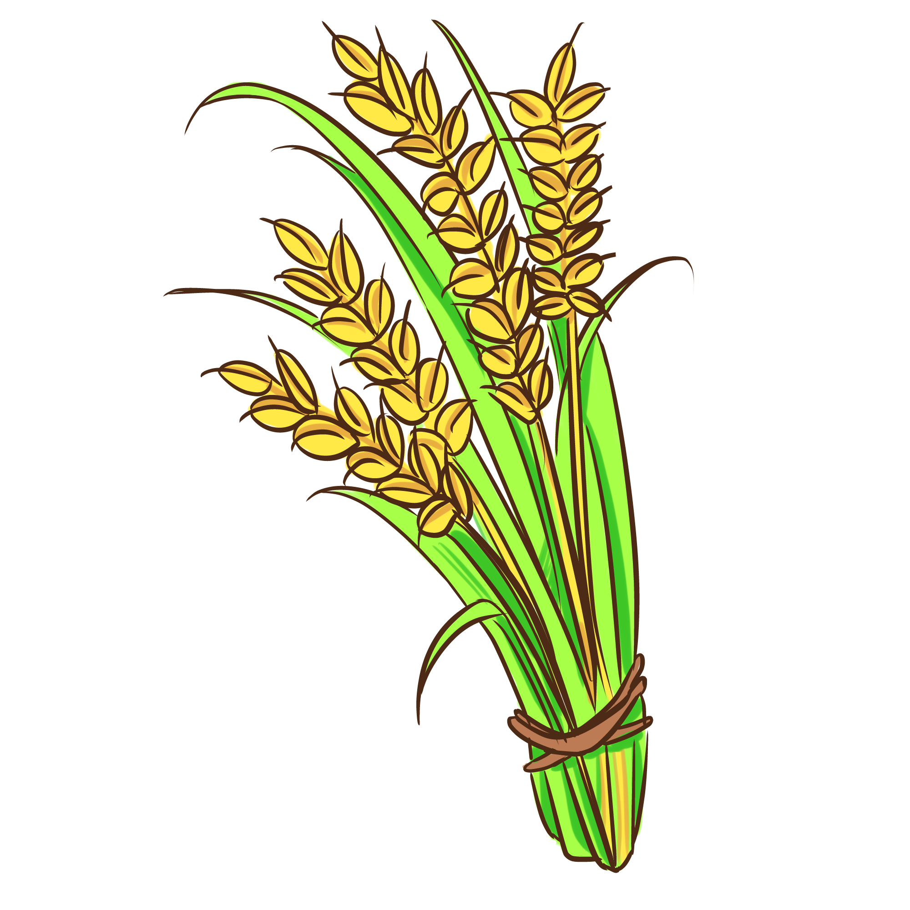
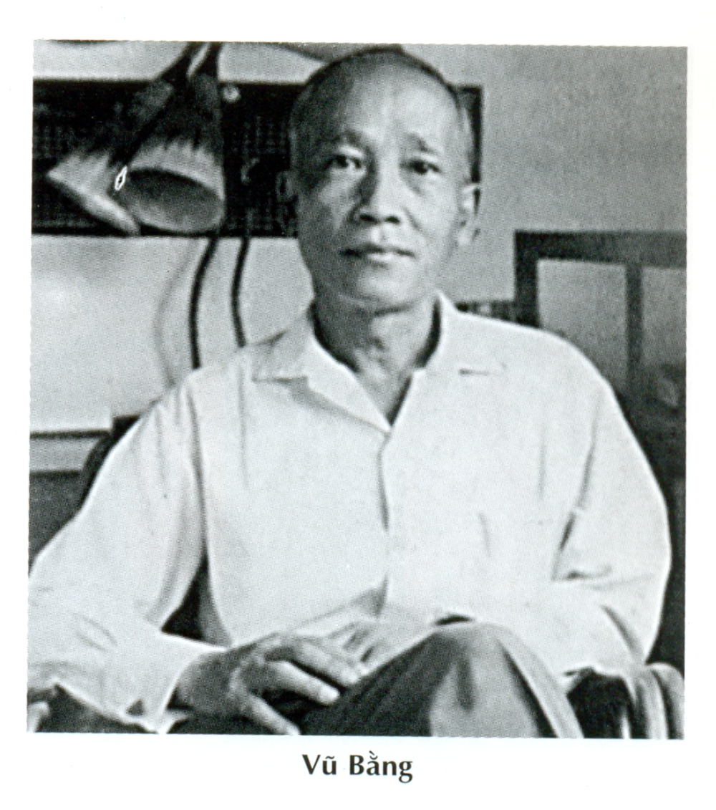
Tác giả, tác phẩm (SGK/81)
* Vũ Bằng (3-6-1913) sinh ra tại Hà Nội.
- Sở trường viết truyện ngắn, tùy bút, bút kí.
* “Cốm Vòng” được trích từ chương 8 của tập tùy bút “Miếng ngon Hà Nội”(1960).
- Đây là tập tùy bút, viết về những món ăn thường ngày bình di nhưng đậm đà hương vị đất nước.

Slide 14
Đọc, tìm hiểu chú thích: (SGK/78-80)
* Đọc: diễn cảm
(Chú ý những từ miêu tả màu sắc, mùi vị của cốm và hồng: giản dị, thanh khiết; chói lọi, vương giả, hồng ngọt, cốm thơm…)
* Chú thích:
- Thóc nếp hoa vàng
- Cốm đầu nia

Slide 15
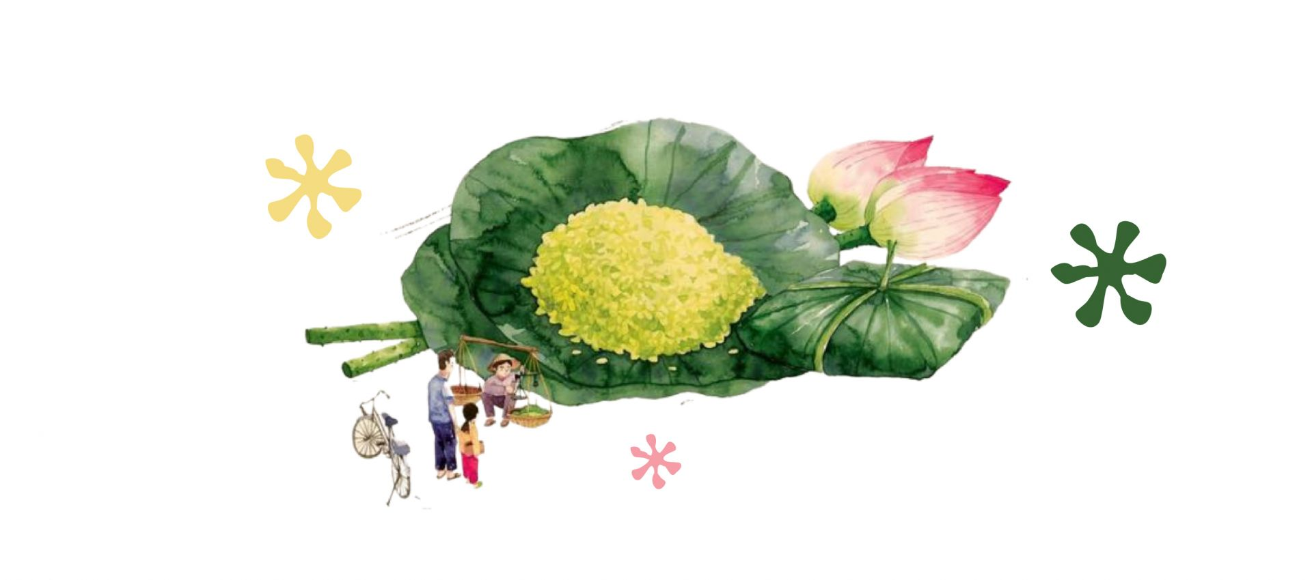
Bố cục (3 phần)
-Phần 3 (còn lại)
->Những suy tư, cảm nhận của tác giả về cốm
-Phần 1 (Từ đầu đến “...hạt thóc ra thành cốm”)
-> Giới thiệu về cốm và truyền thống làm cốm của người làng Vòng.
-Phần 2: (tiếp đến “...thơm tho, lạ lùng”)->Các công đoạn làm ra sản phẩm cốm Vòng

Slide 16
1. Tình cảm, cảm xúc của tác giả
PHIẾU HỌC TẬP 2 Gạch chân những từ ngữ, hình ảnh thể hiện tình cảm, cảm xúc của tác giả trong các đoạn văn sau: …Vì thế, ăn miếng cốm cho ra miếng cốm, người ta cũng cần phải tỏ ra một chút gì thanh lịch cao quý; phải biết tiếc từng hạt rơi, hạt vãi, và nhất là phải ăn từng chút một, lấy ngón tay nhón lấy từng chút một, chứ không được phũ phàng Ta vừa nhai nhỏ nhẹ, vừa ngẫm nghĩ đến tính chất thơm của cốm thoang thoảng mùi lúa đòng đòng, tính chất ngọt của cốm phiêu phiêu như khí trời trong sạch và ta sẽ thấy rằng ăn một miếng cốm vào miệng là ta nuốt cả hương thơm của những cánh đồng quê của ông cha ta vào lòng. Dịu dàng biết chừng nào! Mà cảm khái nhường bao !
Nhận xét về tình cảm, cảm xúc của tác giả:

Slide 17
Gạch chân những từ ngữ, hình ảnh thể hiện tình cảm, cảm xúc của tác giả trong các đoạn văn: …Vì thế, ăn miếng cốm cho ra miếng cốm, người ta cũng cần phải tỏ ra một chút gì thanh lịch cao quý; phải biết tiếc từng hạt rơi, hạt vãi, và nhất là phải ăn từng chút một, lấy ngón tay nhón lấy từng chút một, chứ không được phũ phàng Ta vừa nhai nhỏ nhẹ, vừa ngẫm nghĩ đến tính chất thơm của cốm thoang thoảng mùi lúa đòng đòng, tính chất ngọt của cốm phiêu phiêu như khí trời trong sạch và ta sẽ thấy rằng ăn một miếng cốm vào miệng là ta nuốt cả hương thơm của những cánh đồng quê của ông cha ta vào lòng. Dịu dàng biết chừng nào! Mà cảm khái nhường bao !
Nhận xét về tình cảm, cảm xúc của tác giả: Tác giả rất am hiểu, yêu mến, trân trọng, nâng niu từng hạt cốm.

Slide 18
2. Chất trữ tình của tùy bút
THẢO LUẬN NHÓM

Slide 19
PHIẾU HỌC TẬP 2
Chi tiết thể hiện sự hòa quyện giữa cảm xúc, suy nghĩ của tác giả với vẻ đẹp của thiên nhiên, tạo vật | Tác dụng
Cảm xúc của tác giả khi miêu tả các cô gái làng Vòng gánh cốm đi bán:
Cảm xúc của tác giả khi miêu tả hương vị của tự nhiên:
Cảm xúc của tác giả khi miêu tả công đoạn làm cốm:

Slide 20
Chi tiết thể hiện sự hòa quyện giữa cảm xúc, suy nghĩ của tác giả với vẻ đẹp của thiên nhiên, tạo vật | Tác dụng
- Cảm xúc của tác giả khi miêu tả các cô gái làng Vòng gánh cốm đi bán: mộc mạc, ưa nhìn + Sáng mùa thu, thấy những cô gái làng Vòng“đầu trùm nón lá” gánh cốm đi bán mà lòng rộn rã yêu đương. | Cảm xúc, suy nghĩ của tác giả bộc lộ trực tiếp, sinh động, như hòa quyện với hương vị thơm mát thanh khiết của tự nhiên, với nét đẹp mộc mạc mà nên thơ của đất trời, tạo cho người đọc ấn tượng khó quên
- Cảm xúc của tác giả khi miêu tả hương vị thanh khiết của tự nhiên: + Một ngày đầu tháng Tám, đi dạo những vùng trồng lúa, ta sẽ thấy ngào ngạt mùi lúa chín xen với mùi cỏ, mùi đất của quê hương làm cho ta nhẹ nhõm và đôi khi…phơi phới.
- Cảm xúc của tác giả khi miêu tả công đoạn làm cốm: Ngắt lúa -> tuốt lúa -> đảo trong nồi rang -> xay giã thóc ->sàng thóc ->hồ cho thật đều tay => Làm thành một thực phẩm dẻo, xanh màu lá cây. Cốm đương mộc mạc, duyên dáng như cô gái dậy thì bỗng tự nhiên đẹp trội lên

Slide 21
3. Cái tôi, ngôn ngữ của tùy bút
Đọc văn bản, em cảm nhận được điều gì về tâm hồn của nhà văn Vũ Bằng?

Slide 22
Cái tôi, ngôn ngữ của tùy bút thể hiện qua cách nhìn mới mẻ của Vũ Bằng:
- “Cốm” không chỉ như một thức quà quen thuộc, mà còn như một món quà thiên nhiên hun đúc, trao tặng cho con người, và đến lượt con người lại dùng công sức và trí tuệ của mình để tạo nên.
01
02
- Ông đã chỉ ra được mối liên hệ của cốm với tự nhiên, với văn hóa và địa lí.
03
04
-Cách xưng gọi được sử dụng một cách tự nhiên, thân tình và không kém phần trang trọng, tinh tế.
- Cách con người đối xử với thức quà cũng chính là cách con người đối xử với văn hóa, đồng thời thể hiện lối sống

Slide 23
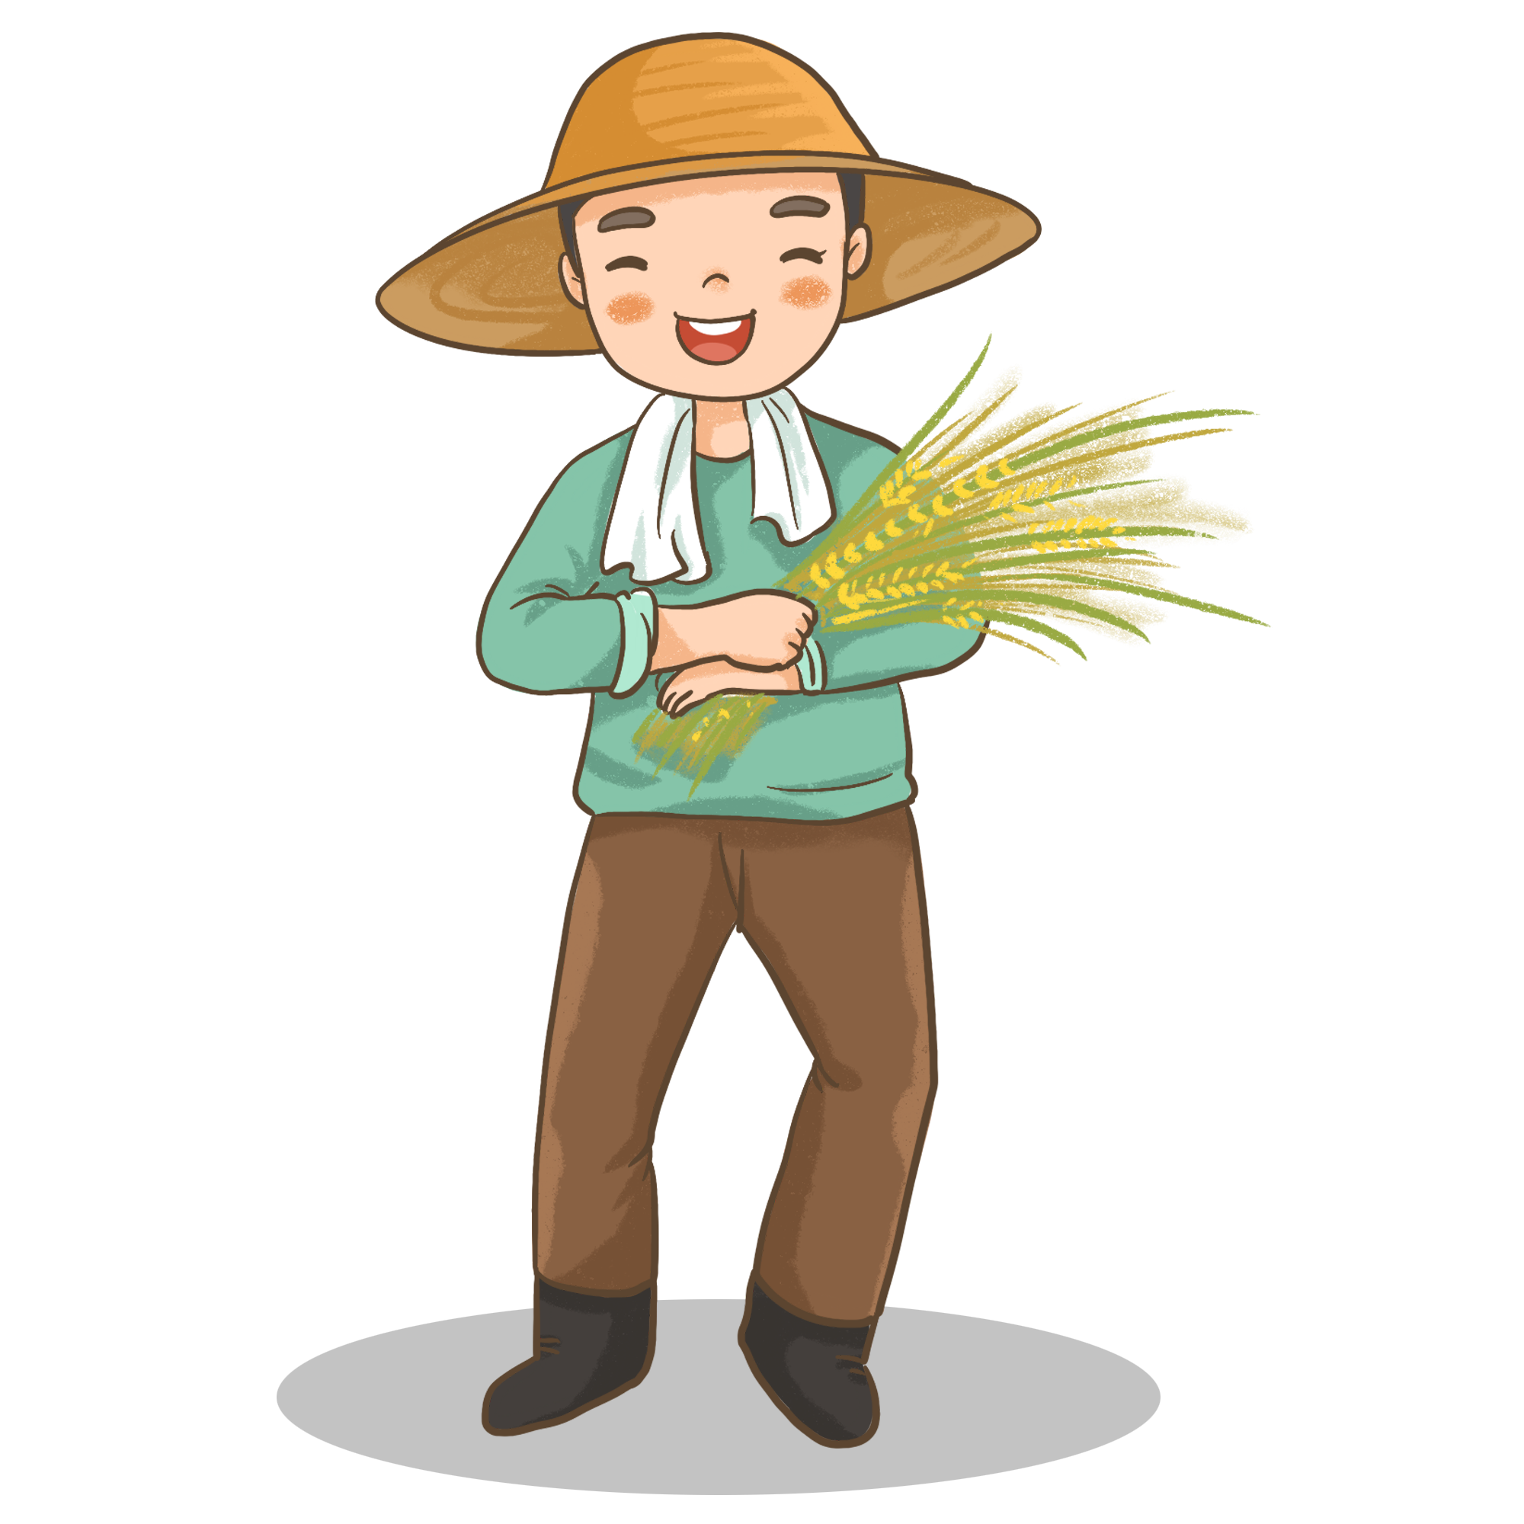
Tâm hồn nhà thơ Vũ Bằng phong phú, tinh tế. Ông thể hiện tình yêu thiên nhiên, quê hương, đất nước sâu sắc. Ông nhắn gửi mọi người sự trân trọng và nâng niu món ăn dân dã, bình dị của người dân Việt Nam

Slide 24
III.TỔNG KẾT

Slide 25
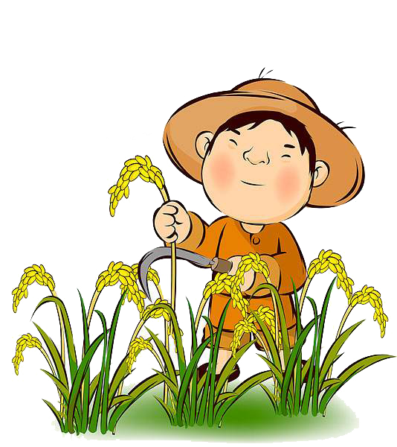
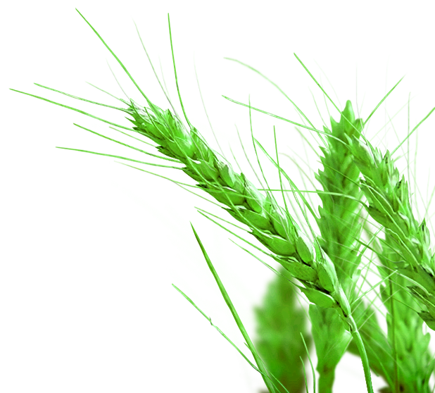
01
Theo em, nội dung của văn bản là gì?
02
Nghệ thuật đặc sắc được thể hiện qua đoạn trích?

Slide 26
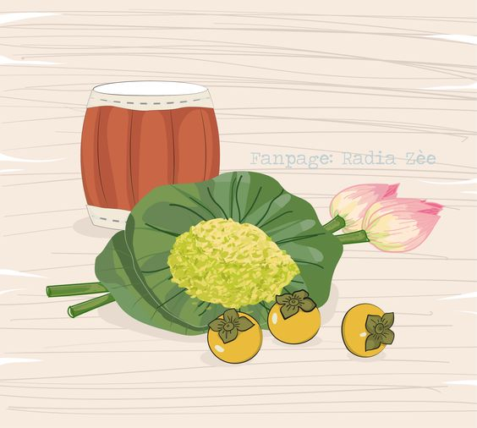
1. Nội dung
Văn bản Cốm Vòng là tùy bút bày tỏ tình cảm yêu mến, trân trọng với cốm - món ăn giản dị thường ngày nhưng đậm đà hương vị Hà Nội.

Slide 27
2. Nghệ thuật
- Lời văn nhẹ nhàng, tha thiết khi bày tỏ cảm xúc về món quà bình dị quê hương.
- Cách miêu tả sinh động, tinh tế, giàu hình ảnh

Slide 28
III. LUYỆN TẬP

Slide 29
1. Văn bản Cốm Vòng thuộc thể loại nào?
A. Tùy bút
B. Tản văn
C. Hồi kí
D. Du ký

Slide 30
2. Văn bản Cốm Vòng đề cập đến những phương diện nào của cốm?
A. Nguồn gốc của cốm vòng và miêu tả cách thức làm cốm vòng
B. Nguồn gốc, cách làm, hương vị và cách thưởng thức cốm.
C. Hương vị của cốm vòng và cách đi bán cốm vòng.
D. Sự thưởng thức cốm vòng và giá trị của cốm vòng.

Slide 31
3. Trong văn bản Cốm Vòng, theo tác giả, cốm thường được kết hợp với thứ quà nào?
A. Chuối
B. Cam
C. Hồng
D. Táo

Slide 32
4. Trong văn bản Cốm Vòng, tác giả viết: Một thức quà giản dị mà thanh đi quà chói lọi mà vương giả để nói về thứ quà nào?
A. Cốm và táo
B. Cốm và chuối
C. Cốm và xoài
D. Cốm và hồng

Slide 33
5. Trong văn bản Cốm Vòng, theo tác giả vị ngọt lừ từ thứ quà nào đã nâng mùi thơm của cốm lên?
A. Chuối
B. Táo
C. Hồng
D. Xoài

Slide 34
6. Trong văn bản Cốm Vòng, theo tác giả, lúa ngắt ở đồng về, kỵ nhất là gì?
A. Trời mưa to
B. Trời nồm ẩm ướt
C. Không được vo hay đập
D. Trời năng to

Slide 35
7. Trong văn bản Cốm Vòng, theo tác giả, bí quyết của cốm Vòng là gì?
A. Phải thu hoạch đúng thời điểm.
B. Hạt thóc nếp hoa vàng
C. Phải biết cách tuốt lúa.
D. Đem đảo ở trong những nồi rang.

Slide 36
8 Trong văn bản Cốm Vòng, theo tác giả, để làm ra sản phẩm cốm, cần qua ban nhiều công đoạn?
A. Ba công đoạn
B. Bốn công đoạn
C. Năm công đoạn
D. Sáu công đoạn

Slide 37
IV. VẬN DỤNG

Slide 38
Em có dịp nào thưởng thức hương vị cốm Vòng chưa ? Cảm nhận của em thế nào về hương vị ấy ?
2. Viết đoạn văn (khoảng 5 đến 7 câu) giới thiệu về món cốm ở địa phương em được thiên nhiên ban tặng.

Slide 39
HƯỚNG DẪN TỰ HỌC:
1. Bài vừa học:
+ Tản văn, tùy bút, chất trữ tình, cái tôi, ngôn ngữ trong tản văn, tùy bút ? (SGK/76-77)
+ Cảm nhận về tình cảm, cảm xúc, tâm hồn của nhà văn Vũ Bằng ?
+ 2. Bài sắp học: (TIẾT 47-48) Văn bản 2
Mùa thu về Trùng Khánh, nghe hạt dẻ hát
(Y Phương)

